Slide 1
Әл-Фараби атындағы Қазақ ұлттық университеті
Химия және химиялық технология факультеті
Неорганикалық қосылыстардың талдануы. Жүйелік және бөлшектік талдау. Органикалық қосылыстардың талдануының ерекшелігі.
Дәріскер - Исмаилова А.Г.

Slide 2
Химиялық талдау арқылы анықталған және идентификацияланған қосылыстар аналитикалық реакцияларға негізделеді. Аналитикалық реакция дегеніміз реакция нәтижесінде аналитикалық белгі алынатын химиялық реакциялар. Көзге көрінетін құбылыс арқылы орындалған аналитикалық реакцияларды келесідей топтарға біріктеріміз:
Тұнбаның түзілуі және еруі
Кристалдардың түзілуі
Ерітінді түсінің пайда болу немесе өзгеруі
Газдың бөлінуі
1 BaCl₂ + (NH₄)₂CO₃ = ВаCO₃↓ + 2NH₄Cl
ВаCO₃↓ + CH₃COOH = CH₃COOBa + CO₂ + H₂O
2 CH₃COONa + Zn(UO₂)₃(CH₃COO)₈ = NaZn(UO₂)₃(CH₃COO)₉
3 Fe³⁺ + 3SCN⁻ = Fe(SCN)₃
Fe(SCN)₃ + 6F⁻ = [FeF₆]³⁻ + 3SCN⁻
4 NH₄⁺ + OH⁻ = NH₃↑+ H₂O

Slide 3
Талдау үшін орындалатын катиондар мен аниондардың жіктелуі белгілі бір заңдылықтар арқылы құралған. Олар барлық қосылыстардың ерігіштігіне, элементтің химиялық қасиеттеріне және атом электрондық құрылысына байланысты жіктелген. Менделеевтің периодтық жүйесіне сүйене отырып химиялық элементтер аналитикалық катиондар тобына төмендегідей ерекшеліктеріне қарай топтастырылған.
1. Иондардың сыртқы деңгейшелерінің құрылымына қарай:
а) s – электронды иондар, оларға сілтілік және сілтілік жер металдар жатады, яғни периодтары І, ІІ негізгі топшалары.
б) p, d - элементтері, қабатында толық 18 электрондық қабатпен қалатындар, олар суда нашар еритін, түсті және комплексті қосылыстар түзуге бейім қосылыстар.
в) cыртқы деңгейдегі электрондар 18-ге жетпейтін иондар. Олардың тотығу-тотықсыздану дәрежелері әртүрлі, қосылыстары түсті келеді.

Slide 4
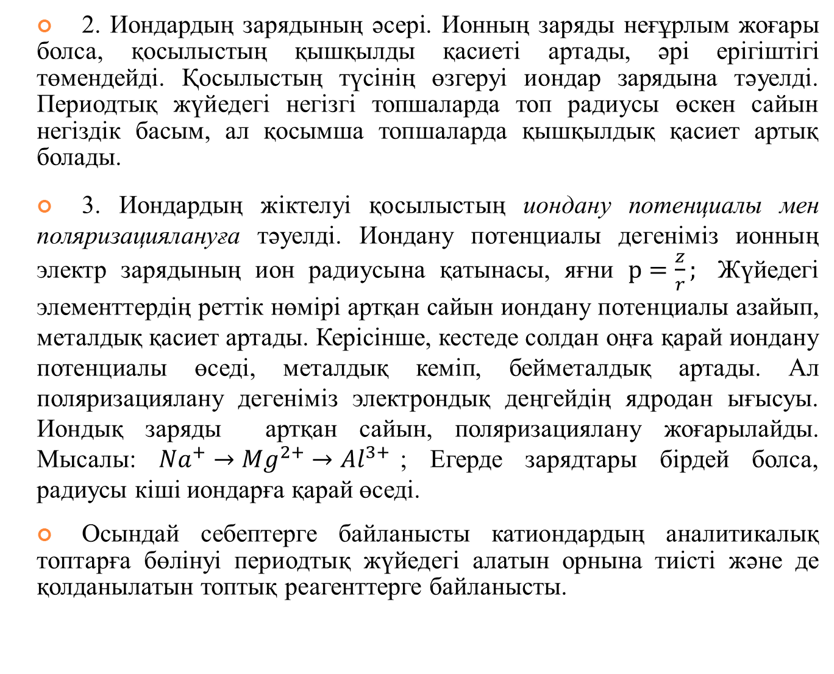
2. Иондардың зарядының әсері. Ионның заряды неғұрлым жоғары болса, қосылыстың қышқылды қасиеті артады, әрі ерігіштігі төмендейді. Қосылыстың түсінің өзгеруі иондар зарядына тәуелді. Периодтық жүйедегі негізгі топшаларда топ радиусы өскен сайын негіздік басым, ал қосымша топшаларда қышқылдық қасиет артық болады.
3. Иондардың жіктелуі қосылыстың иондану потенциалы мен поляризациялануға тәуелді. Иондану потенциалы дегеніміз ионның электр зарядының ион радиусына қатынасы, яғни $p=\frac{z}{r};$ Жүйедегі элементтердің реттік нөмірі артқан сайын иондану потенциалы азайып, металдық қасиет артады. Керісінше, кестеде солдан оңға қарай иондану потенциалы өседі, металдық кеміп, бейметалдық артады. Ал поляризациялану дегеніміз электрондық деңгейдің ядродан ығысуы. Иондық заряды артқан сайын, поляризациялану жоғарылайды. Мысалы: ${Na}^{+}→{Mg}^{2+}→{Al}^{3+}$; Егерде зарядтары бірдей болса, радиусы кіші иондарға қарай өседі.
Осындай себептерге байланысты катиондардың аналитикалық топтарға бөлінуі периодтық жүйедегі алатын орнына тиісті және де қолданылатын топтық реагенттерге байланысты.

Slide 5
Катиондардың қышқылды -негіздік жіктелуі
Топтар | Катиондар | Топтық реагент | Қосылыстардың қысқаша сипаттамалары
I | NH₄⁺, Na⁺, K⁺, Li⁺ | Жоқ | -
II | Ag⁺, Pb²⁺, Hg₂²⁺ | HCl | МеСl, MеCl₂ сұйытылған қышқылдарда ерімейді
III | Ba²⁺, Ca²⁺, Sr²⁺ | H₂SO₄ | MеSO₄ қышқыл мен сілтілерде ерімейді (карбонизациялау қажет)
IV | Al³⁺, Cr³⁺, Zn²⁺, Sn²⁺ Sn(IV), As(III,V) | NaOH артық мөлшері | Mе(OH)_{n}, NaOH-ң артық мөлшерінде ериді
V | Fe²⁺, Fe³⁺, Bi³⁺, Mn²⁺, Mg²⁺, Sb(III,V) | NaOH | Mе(OH)_{n}, NaOH-ң артық мөлшерінде ерімейді
VI | Cu²⁺, Hg²⁺, Ni²⁺, Co²⁺, Cd²⁺ | NH₃⋅H₂O артық мөлшері | Mе(OH)_{n}, NH₃⋅H₂O артық мөлшерінде ериді

Slide 6
Катиондардың сульфидтік жіктелуі
Катиондардың сульфидтік жіктелуі
Катиондардың сульфидтік жіктелуі
Топтар | Катиондар | Топтық реагент | Қосылыстардың қысқаша сипаттамалары
I | NH₄⁺, Na⁺, K⁺, Li⁺ | Жоқ | -
II | Ba²⁺, Ca²⁺, Sr²⁺, Mg²⁺ | (NH₄)₂CO₃ (NH₃ + NH₄Cl), pH=9,25 | Карбонаттары суда ериді
IIIА | Al³⁺, Cr³⁺ | (NH₄)₂S (NH₃ + NH₄Cl), pH=9,25 | Сульфидтері сұйытылған қышқылдарда ериді
IIIВ | Fe²⁺, Fe³⁺, Zn²⁺, Co²⁺, Mn²⁺ , Ni²⁺
IVA | Cu²⁺, Hg²⁺ , Cd²⁺ , Bi³⁺ | H₂S HCl, pH=0,5 | Сульфидтері сұйытылған қышқылдарда ерімейді Na₂S, (NH₄)₂S артық мөлшерінде ериді
IVB | Sn²⁺, Sn (IV), Sb(III,V) | Na₂S немесе (NH₄)₂S (NH₃ + NH₄Cl), pH=9,25
V | Ag⁺, Pb²⁺, Hg₂²⁺ | HCl | Хлоридтері суда және сұйытылған қышқылдарда ерімейді

Slide 7
Катиондардың аммиакты-фосфатты жіктелуі
Топтар | Катиондар | Топтық реагент | Қосылыстардың қысқаша сипаттамалары
I | NH₄⁺, Na⁺, K⁺ | Жоқ | -
II | Sn²⁺, Sn (IV), Sb(III,V), As(III,V) | HNO₃ (қайнатылады) | Метасурьма және метақалайы қышқылдары суда ерімейді
IIIА | Ba²⁺, Ca²⁺, Sr²⁺, Mg²⁺ Mn²⁺ | (NH₄)₂HPO₄ | Фосфаттары суда, аммиактың артық мөлшерінде ерімейді. Сірке қышқ ериді
IIIВ | Al³⁺, Cr³⁺ Fe²⁺, Fe³⁺, Bi³⁺ |  | Тұз қышқылында ериді
IV | Zn²⁺, Co²⁺, Ni²⁺, Cu²⁺, Hg²⁺ , Cd²⁺ , | (NH₄)₂HPO₄ +NH₃ | Фосфаттары реагенттің артық мөлшерінде комплексті қосылыс түзе ериді.
V | Ag⁺, Pb²⁺, Hg₂²⁺ | HCl | Хлоридтері суда ерімейді

Slide 8
аниондардың жіктелуі
Аниондарға AgNO₃ және BaCl₂ реактивімен әсер еткенде ортаның қышқылдылығы үлкен рөл атқарады, яғни орта қышқыл немесе бейтарап болса тұнба түзілмейді. Аз еритін барий және күміс тұздарының түзілуіне қарай аниондардың Бунзен жіктелуі
Реагент | Аниондар | Ерігіштігі
AgNO₃ (BaCl₂ –мен әрекеттеспейді) | Cl⁻, Br⁻, J⁻, CNS⁻, CN⁻, [Fe(CN₆)]⁴⁻, [Fe(CN₆)]³⁻ | HNO₃ ерімейді
 | S²⁻, Ac⁻, NO₂⁻ (концентрлі ерітіндіден) | HNO₃ ериді
BaCl₂ (AgNO₃ –пен тұнбасы ақ түсті) | SO₄²⁻, CO₃²⁻, SO₃²⁻, C₂O₄²⁻, C₄H₄O₆²⁻, BO₃³⁻ | HСl ериді (ВаSO₄ басқасы)
BaCl₂ (AgNO₃ –пен тұнбасы түсті) | PO₄³⁻, AsO₄³⁻, AsO₃³⁻, CrO₄²⁻, Cr₂O₇²⁻, S₂O₃²⁻ | HNO₃ ериді
AgNO₃ және BaCl₂ тұнба түзілмейді | NO₃⁻, ClO₃⁻, MnO₄⁻, ClO⁻ (аниондар жарықта Cl⁻ ионы бөліну нәтижесінде ерітіндіде AgCl ақ тұнбасы түзілуі мүмкін)

Slide 9
Жүйелік және бөлшектік талдау
Сапалық талдаудың бөлшектік талдауы дегеніміз ерітіндіден (басқа иондар қатысында) кедергі келтіретін ион әсерін жою арқылы белгілі жағдайда әрбір ионды өзіне тән спецификалық реакцияларды қолданып жеке анықтау. Бөлшектік талдау қолайлы және қарапайым, бірақ спецификалық реакциялар аз болғандықтан қолданылуы шектеулі. Бөлшектік талдауды қатаң белгілі кезектілікпен орындау міндетті емес. Кедергі келтіретін ион әсерін жоюдың екі тәсілі бар жасыру (бүркемелеу) және бөліп алу.
Химиялық реакциялардың бүркемелеу тәсілінде, ерітінді біртектілігін өзгертпейді, кедергі келтіретін ион концентрациясы төмендейді немесе бүркемеленеді. Ол үшін комплекс түзілу реакциясы, тотығу-тотықсыздану реакциялары қолданылады және де ортаның рН-ы өзгертіледі.
Бөліп алу тәсілінде кедергі келтіретін ион басқа фазаға көшіріледі, ол тұндыру, экстракция, сорбция, хроматография және т.б. әдістері арқылы жүзеге асырылады.

Slide 10
Мысалы, Fe³⁺ ионы кейбір иондардың (Co²⁺, Ti⁴⁺, Mo⁶⁺ және т.б) ашылуына кедергі жасайды, сол үшін темірді фосфор қышқылымен немесе аммоний фторидімен [Fe(PO₄)₂]³⁻ және [FeF₆]³⁻ түрінде комплексті қосылыс ретінде жасыруға болады.
Егер бірге жүрген катиондар қоспасына (Cu²⁺ Cd²⁺ Bi³⁺ Pb²⁺) органикалық зат глицерин қосатын болсақ, Cd²⁺ басқа барлық катиондар комплексті қосылыс түзеді, сол себепті оп-оңай кадмий ионын анықтауға болады. Егер комплексті қосылысты бұзу қажет болса ерітіндіні қышқылдау қажет.
Бірге жүрген Ca²⁺ мен Ba²⁺ бір-бірінен бөлу кезінде кальций үшін сезімтал реакция Н₂С₂О₄ әсерімен CaС₂О₄↓, бірак дәл осындай тұнба бариймен де алынады, демек кальцийдің анықталуына барий кедергі. Сол үшін алдымен барийді К₂CrO₄ реагентімен толық тұнбаға (CaCrO₄ суда ерімтал) түсіріп алып, кальцийді анықтау керек.

Slide 11
Сапалық талдаудың жүйелік талдауы дегеніміз ерітінді құрамындағы иондардың қоспасын анықтау үшін топтық реагенттер қолданылып алдымен топтар мен топшаларға бөліп алады, сосын аналитикалық топтардан жеке-жеке иондарды анықтайтын сызбанұсқа. Жүйелік талдау күрделі, жан-жақты білімді қажет ететін, иондарды аналитикалық топтарға бөлуге негізделген. Иондар қоспасына топтық реагенттерді белгілі кезектілікпен және қатаң тәртіппен қосу қажет.
Топтық реагенттер мынадай талаптарға сай болу керек:
- Катиондарды сандық толық тұнбаға түсіру қажет.
- Талдауды әрі қарай жалғастыру үшін түзілген тұнбалар (қышқылдарда, негіздерде) жеңіл еритін болу керек.
- Қосылған реагенттің артық мөлшері ерітіндідегі иондарға кедергі келтірмеуі қажет.

Slide 12
I және II топ катиондар қоспасын талдау тізбегі
Ag⁺, Hg₂²⁺, Pb²⁺, K⁺, Na⁺, NH₄⁺ + HCl (2М)
Т₁. AgCl, Hg₂Cl₂, PbCl₂ + H₂O, t⁰ |  |  | Е₁. K⁺, Na⁺, NH₄⁺ (SO₄²⁻, Cl⁻) Бөлшектеп анықтау (ашу)
Т₂. AgCl, Hg₂Cl₂ +NH₄OH (6М) |  | Е₂. Pb²⁺ +K₂Cr₂O₇ +КJ | 1. Na⁺ ашылуы + Zn(UO₂)₃(CH₃COO)₈ 2. NH₄⁺ ашылуы + K₂[HgI₄] (Егер NH₄⁺ анықталса, оны тиглде қыздыру арқылы жояды. Құрғақ тұнбаны суда ерітеді) 3. K⁺ ашылуы + Na₃[Co(NO₂)₆]
Т₃. Hg, HgNH₂Cl | Е₃. [Ag(NH₃)₂]⁺

Slide 13
Ag⁺, Pb²⁺, Hg₂²⁺, Ca²⁺, Sr²⁺, Ba²⁺, K⁺, Na⁺, NH₄⁺ + HCl (2М) + H₂SO₄(2М)
Т₁ AgCl, PbCl₂, Hg₂Cl₂, PbSO₄, BaSO₄, SrSO₄, (CaSO₄) + H₂O, t⁰ |  |  |  |  |  | Е₁ Ca²⁺, K⁺, Na⁺, NH₄⁺ (SO₄²⁻, Cl⁻)
Т₂ AgCl, Hg₂Cl₂, PbSO₄, BaSO₄, SrSO₄ + 30% NH₄Ac, t⁰ |  |  |  |  | Е₂ Pb²⁺
Т₃ AgCl, Hg₂Cl₂, BaSO₄, SrSO₄ +NH₄OH (6М) |  |  |  | Е₃ PbAc₂· PbSO₄
Т₄ Hg, HgNH₂Cl, BaSO₄, SrSO₄ + HNO₃ (6М), t⁰ |  |  | Е₄ [Ag(NH₃)₂]⁺
Т₅ BaSO₄, SrSO₄ + Na₂CO_{3нас.}, t⁰ |  | Е₅ зерттелмейді
Т₆ BaCO₃, SrCO₃ + HAc (6М)
Е₆ Ba²⁺, Sr²⁺ + K₂Cr₂O₇+ NaAc (рН 5), t⁰
Т₇ BaCrO₄ |  | Е₇ Sr²⁺ (Cr₂O₇²⁻артық мөлш) + Na₂CO_{3қан.}, t⁰
 |  | Т₈ SrCO₃ + HAc (6М)
 |  | Е₈ Sr²⁺ +(NH₄)₂SO₄
 |  | Т₉ SrSO₄
Е₁ Ca²⁺, K⁺, Na⁺, NH₄⁺ (SO₄²⁻, Cl⁻) + C₂H₅OH, t⁰
Т₈ CaSO₄ | Е₉ K⁺, Na⁺, NH₄⁺ Бөлшектеп ашу 1.Na⁺ ашылуы + Zn(UO₂)₃(CH₃COO)₈ 2.NH₄⁺ ашылуы. Егер NH₄⁺ анықталса, ерітіндіні тиглге салып, қыздырып, ионды ұшырып жібереді де, құрғақ қалдықты дистилденген сумен ерітеді. 3. K⁺ ашылуы + Na₃[Co(NO₂)₆]

Slide 14
Органикалық қосылыстардың талдануының ерекшелігі.
Органикалық қолсылыстардың сапалық талдануы неорганикалық қосылыстармен салыстырғанда біршама өзгеше. Органикалық қосылыстардың құрылысы күрделі, талдау барысында олардың физикалық константалары да (балқу және қайнау температуралары, тығыздығы, сыну көрсеткіші, меншікті немесе молярлы жұтылу коэффициенттері және т.б.) анықталады.
Органикалық қолсылыстардың сапалық талдануы
Элементті сапалық талдау | Фунционалды сапалық талдау
С, H, S, N, галогендер Р, As ( кей жағдайда) | Алкендер, алкиндер, спирттер, фенолдар, альдегидтер, кетондар, карбон қышқылдары және т.б.
Органикалық қосылыстар тотығу- тотықсыздану реакциялары арқылы бұзылып, түзілген неорганикалық қосылыс құрамындағы элемент аналитикалық реакциялар арқылы анықталады. | Функционалдық топтар құрамына бір немесе бірнеше гетероатомдар кіру керек, олар органикалық қосылыстардың активтілігін анықтайды.

Slide 15
Мысалы, спирттерді анықтау үшін тотығу-тотықсыздану және ОН-тобын галогенмен ауыстыру реакциялары қолданылады. Тотықтырғыш ретінде күкірт қышқыл ортада К₂Cr₂O₇ немесе KMnO₄ қолдану арқылы, ерітінді түсінің өзгеруі бақыланады.
Fe³⁺ ионы фенолмен түсі әртүрлі комплексті қосылыстар түзеді. Қосылыстың түсі мен құрамы фенол құрамында гидроксиль тобының орналасуына және мөлшеріне, ортаның қышқылдылығына (рН) байланысты.
Карбон қышқылдарының идентификациясы олардың қышқылдық қасиетіне, кейбір металдармен комплекс түзілу қабілетіне, этерификация реакциясына және т.б негізделеді.

